Slide 1
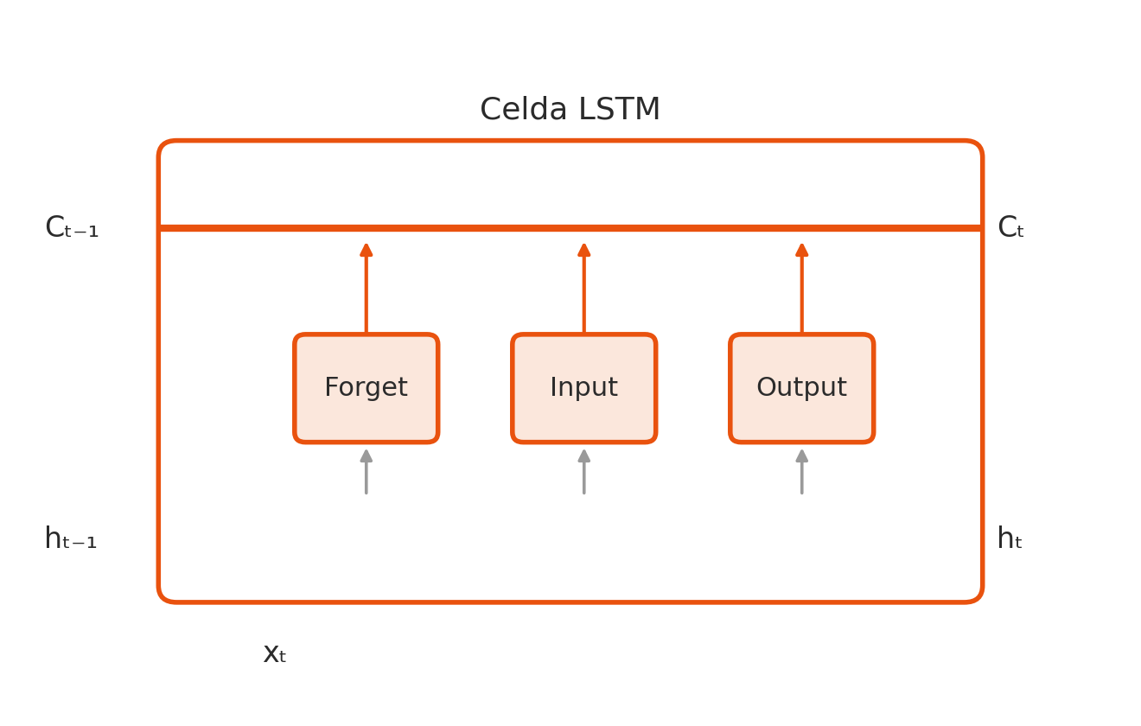
CUNEF
REDES LSTM
APRENDIZAJE PROFUNDO · TEMA 3
3. Redes neuronales LSTM
Prof. Óscar Sánchez Rueda
CUNEF Universidad · Curso 2026-2027
Aprendizaje Profundo · Óscar Sánchez Rueda · Curso 2026-2027
#1

Slide 2
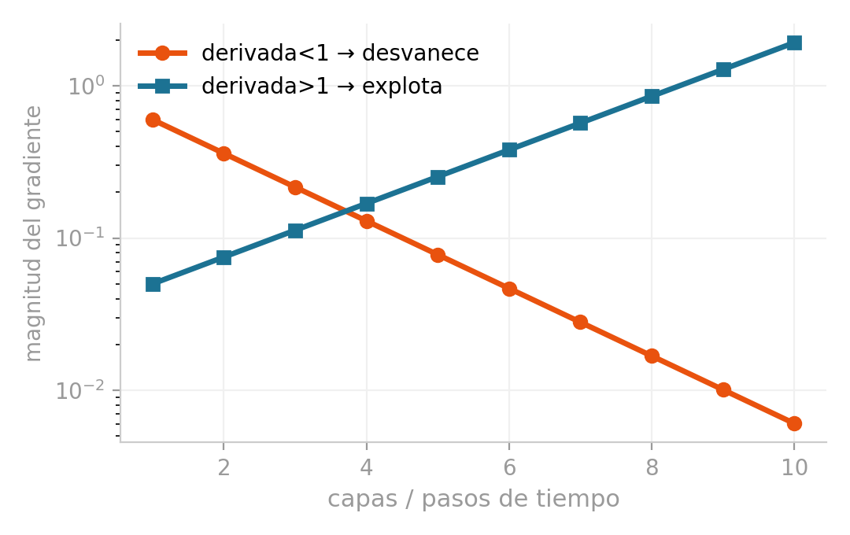
CUNEF
REDES LSTM
¿De qué trata este tema?
Memoria en las redes
• Las redes recurrentes (RNN) procesan secuencias: texto, audio, series temporales.
• Sufren el problema del gradiente que se desvanece o explota.
• Las LSTM añaden puertas que regulan la memoria de la red.
• Permiten capturar dependencias a largo plazo.
• Variantes: GRU, Bi-LSTM y mecanismos de atención.
Aprendizaje Profundo · Óscar Sánchez Rueda · Curso 2026-2027
#2

Slide 3
CUNEF
ÍNDICE
Índice del tema
1
El problema del gradiente y las dependencias a largo plazo.
2
La celda LSTM: puertas de olvido, entrada y salida.
3
Entrenamiento y aplicaciones (seq2seq, NLP).
4
Variantes: GRU, Bi-LSTM y atención.
Aprendizaje Profundo · Óscar Sánchez Rueda · Curso 2026-2027
#3

Slide 4
CUNEF
BLOQUE
01
El problema a resolver
Aprendizaje Profundo · Óscar Sánchez Rueda · Curso 2026-2027
#4

Slide 5
CUNEF
REDES LSTM
Vanishing / exploding gradient
¿Por qué fallan las RNN?
• Al retropropagar el error, los gradientes se multiplican en cada capa o paso de tiempo.
• Si la derivada es <1 → decaen exponencialmente (vanishing).
• Si la derivada es >1 → crecen exponencialmente (exploding).
• Hace muy difícil entrenar redes profundas o RNN sobre muchos pasos.
Aprendizaje Profundo · Óscar Sánchez Rueda · Curso 2026-2027
#5

Slide 6
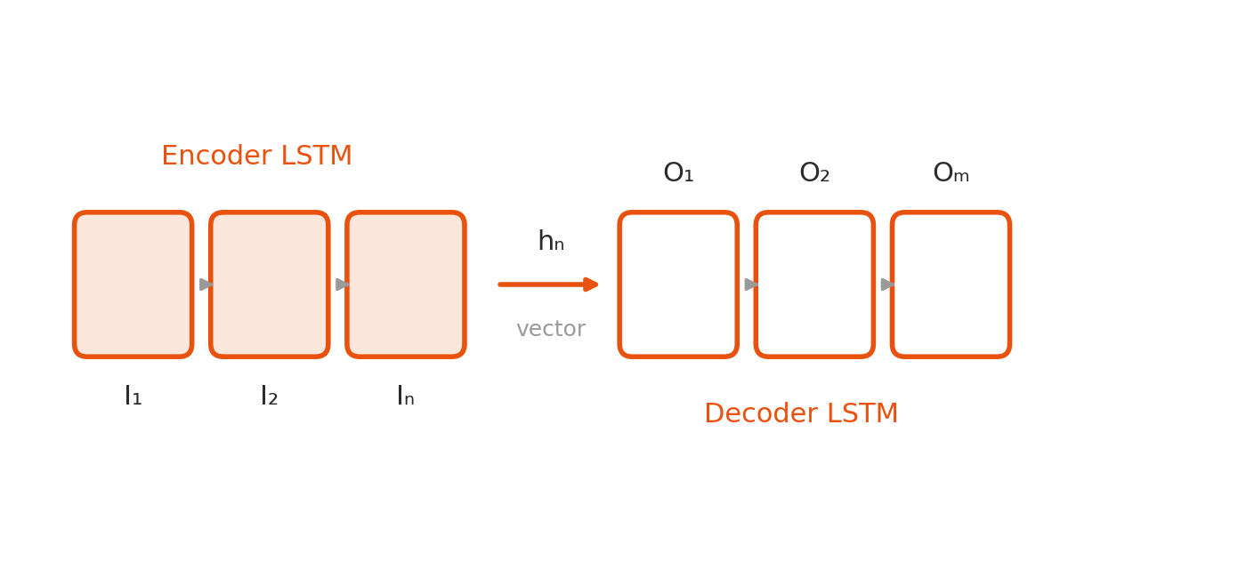
CUNEF
REDES LSTM
Dependencias a largo plazo
Recordar lo lejano
• Una RNN simple no logra retener información durante muchos pasos.
• Dificulta aprender relaciones como la concordancia sujeto-verbo en una frase.
• Solución: una memoria explícita controlada por puertas → LSTM.
Aprendizaje Profundo · Óscar Sánchez Rueda · Curso 2026-2027
#6

Slide 7
CUNEF
BLOQUE
02
La celda LSTM
Aprendizaje Profundo · Óscar Sánchez Rueda · Curso 2026-2027
#7

Slide 8
CUNEF
REDES LSTM
Long Short Term Memory
Tres puertas por celda
• Cada celda de memoria añade unidades de control (puertas).
• Forget gate: decide qué información se descarta.
• Input gate: decide qué nueva información se añade.
• Output gate: decide qué se expone como salida.
• Evita el vanishing gradient y retiene estado más tiempo.
Aprendizaje Profundo · Óscar Sánchez Rueda · Curso 2026-2027
#8

Slide 9
CUNEF
REDES LSTM
Cell state: la cinta de memoria
El estado de la celda
• Mantiene un vector Cₜ de la misma dimensión que el estado oculto hₜ.
• La información se añade o elimina mediante las puertas de olvido y entrada.
• Ejemplo: recordar persona y número de un sujeto para concordar con el verbo.
• El forget gate borra el sujeto anterior; el input gate añade el nuevo.
Aprendizaje Profundo · Óscar Sánchez Rueda · Curso 2026-2027
#9

Slide 10
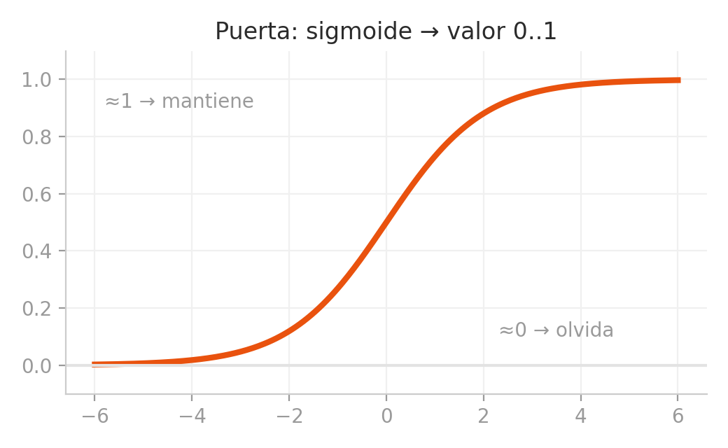
CUNEF
REDES LSTM
Las puertas en detalle
Sigmoide y tanh
• Forget e input calculan un valor 0–1 con una sigmoide sobre xₜ y hₜ.
• Cerca de 0 → olvida; cerca de 1 → mantiene.
• La tanh produce valores −1 a 1: cuánto sumar o restar al estado.
• El estado se actualiza: olvidar (×) + añadir (+) componente a componente.
Aprendizaje Profundo · Óscar Sánchez Rueda · Curso 2026-2027
#10

Slide 11
CUNEF
BLOQUE
03
Entrenamiento y aplicaciones
Aprendizaje Profundo · Óscar Sánchez Rueda · Curso 2026-2027
#11

Slide 12
CUNEF
REDES LSTM
Entrenamiento de una LSTM
Cómo se entrena
• Con backpropagation a través del tiempo.
• SGD con momentum (orden aleatorio de ejemplos por época).
• Optimizador ADAM (Kingma & Ba, 2015).
• Muchos parámetros por celda: Wf, Wi, WC, Wo.
Requisitos
• Necesita muchos datos de entrenamiento.
• Mucho tiempo de cómputo, aprovechando clústeres de GPU.
Aprendizaje Profundo · Óscar Sánchez Rueda · Curso 2026-2027
#12

Slide 13
CUNEF
REDES LSTM
Aplicaciones y arquitecturas
Para qué sirven
• Etiquetado de secuencias: una salida por paso de tiempo.
• Modelado del lenguaje: predecir la siguiente entrada.
• Clasificación de secuencias: del estado final a una salida.
• Seq2seq (encoder–decoder): traducción, subtítulos, etc.
Aprendizaje Profundo · Óscar Sánchez Rueda · Curso 2026-2027
#13

Slide 14
CUNEF
REDES LSTM
Aplicaciones reales
Lenguaje y voz
• Reconocimiento de voz (modelado acústico y de lenguaje).
• POS tagging, NER, chunking de frases.
• Análisis sintáctico y semántico.
Visión y traducción
• Image captioning: del vector de una CNN a una frase.
• Traducción automática (Sutskever, Vinyals & Le, 2014).
• Video captioning: secuencia de fotogramas (CNN) a texto.
Aprendizaje Profundo · Óscar Sánchez Rueda · Curso 2026-2027
#14

Slide 15
CUNEF
BLOQUE
04
Variantes
Aprendizaje Profundo · Óscar Sánchez Rueda · Curso 2026-2027
#15

Slide 16
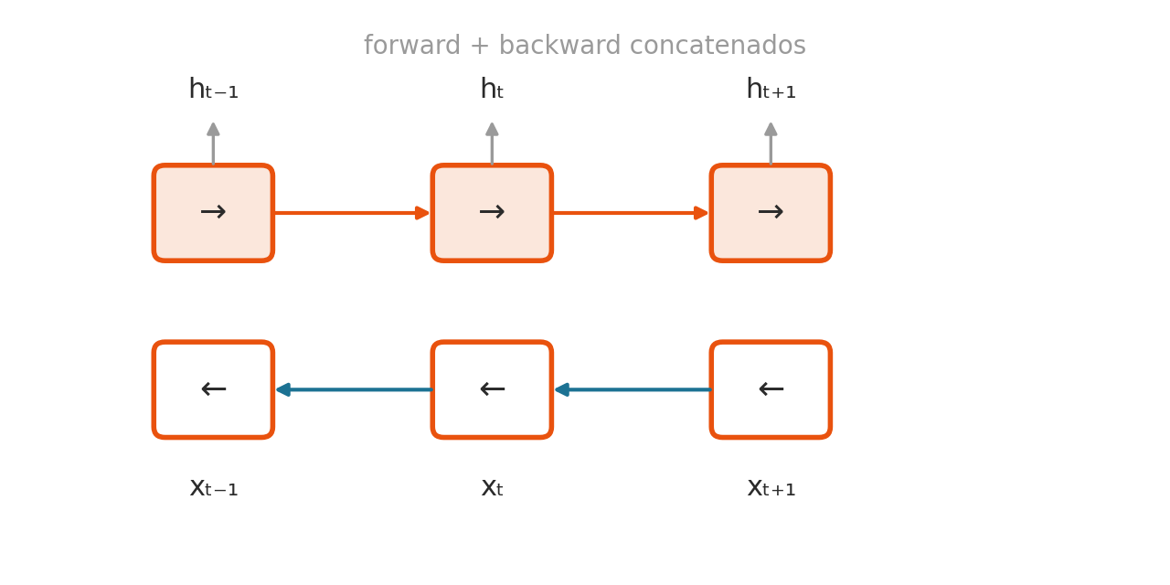
CUNEF
REDES LSTM
Bi-LSTM
Procesar en dos sentidos
• Dos LSTM independientes recorren la secuencia hacia delante y hacia atrás.
• Las capas ocultas de cada paso se concatenan para formar la salida.
• Aprovecha el contexto pasado y futuro de cada elemento.
Aprendizaje Profundo · Óscar Sánchez Rueda · Curso 2026-2027
#16

Slide 17
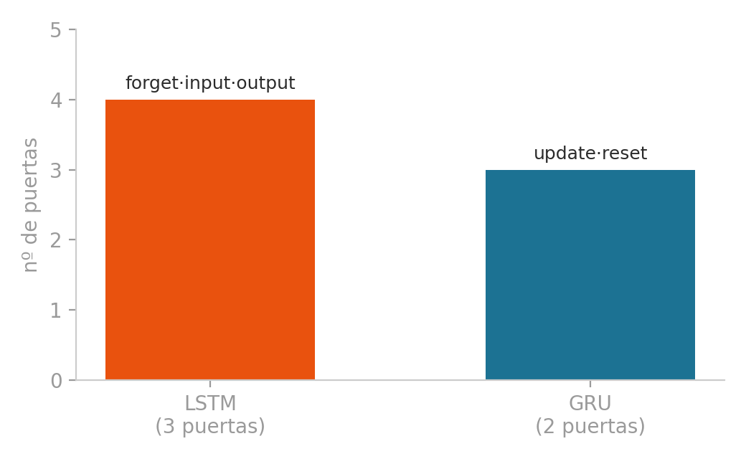
CUNEF
REDES LSTM
GRU: Gated Recurrent Unit
Una alternativa más simple
• RNN alternativa a la LSTM con menos puertas (Cho et al., 2014).
• Combina forget e input en una sola puerta de actualización.
• Elimina el vector de estado de celda separado.
• Menos parámetros → entrena más rápido; resultados a menudo comparables.
Aprendizaje Profundo · Óscar Sánchez Rueda · Curso 2026-2027
#17

Slide 18
CUNEF
REDES LSTM
Atención
Atender a lo relevante
• La atención permite a la red centrarse en distintas partes de la entrada en cada paso.
• En image captioning: enfocar distintas regiones de la imagen al generar cada palabra.
• En traducción: atender a distintas partes de la frase origen al generar la traducción.
• Base de las arquitecturas Transformer posteriores.
Aprendizaje Profundo · Óscar Sánchez Rueda · Curso 2026-2027
#18

Slide 19
CUNEF
RESUMEN
Ideas clave
El gradiente que se desvanece impide a las RNN simples aprender dependencias largas.
La celda LSTM usa puertas (olvido, entrada, salida) y un estado de memoria para resolverlo.
Se entrenan con backprop, ADAM, muchos datos y GPU; brillan en NLP y secuencias.
Variantes: GRU (más simple), Bi-LSTM (dos sentidos) y atención (foco selectivo).
Aprendizaje Profundo · Óscar Sánchez Rueda · Curso 2026-2027
#19

